Slide 1
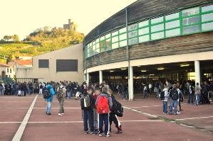
Collège Léonard de Vinci
Adresse: 5 Rue de l'Ancienne Poste
42610 Saint-Romain-le-Puy
Téléphone: 04 77 97 75 10
Adresse mail: ce.0422136u@ac-lyon.fr
Réunion de rentrée
Année scolaire: 2025/2026
Classe de 3ème

Slide 2
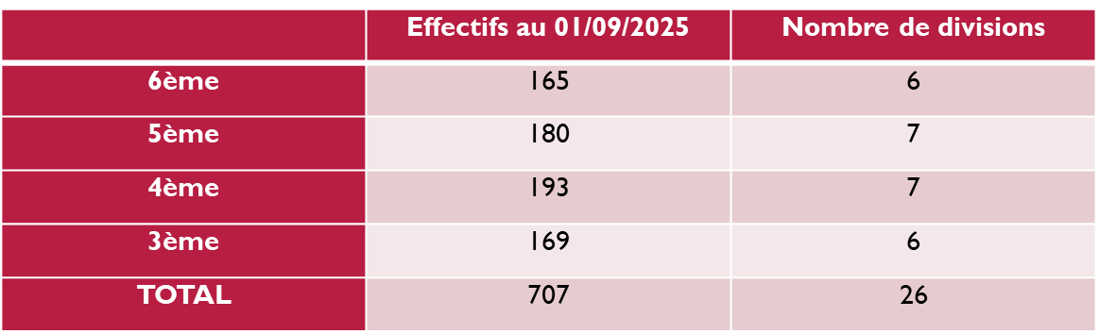
Le collège à la rentrée 2025
38 personnels non enseignants
51 personnels enseignants
707 élèves

Slide 3
Le restaurant scolaire : facturation, paiements
2 modes de facturation :
Facturation "au forfait" :
☞ pour les DP4 uniquement
une facture en fin de trimestre
Facturation "au ticket"
Pour tous les autres modes de fréquentation (3 jours,2 jours,1 jour ou occasionnel)
Pas de facture, les comptes self sont approvisionnés en amont (pas de soldes négatifs)
4 modes de paiements :
En ligne : avec Educonnect pour les facturations "au forfait"
avec l'application TurboSelf pour les facturations "au ticket"
Par virements bancaires (pour les forfaits uniquement)
Par chèques à déposer à l'intendance par les élèves
En espèces à déposer à l'intendance par les parents (de préférence)

Slide 4
Les horaires de la classe de quatrième
Enseignements obligatoires:
Français : 4h30
Histoire-géographie / enseignement moral et civique: 3h
Anglais: 3h
LV2 ( espagnol, allemand, italien ou portugais): 2h30
Mathématiques : 3h30
Physique-chimie : 1h30
Sciences de la vie et de la Terre : 1h30
Technologie: 1h30
Education physique et sportive : 3h
Arts plastiques: 1h
Education Musicale: 1h
Soit un total de 26h

Slide 5
Les horaires de la classe de cinquième
> Enseignements optionnels au collège Léonard de Vinci
Langue et Culture Antique – Latin : 1h
Chant choral: 1h
Participation possible à l’UNSS
> Des choix opérés au collège Léonard de Vinci pour la classe de 5ème
Des groupes de besoins en français et en mathématiques
Des groupes allégés en sciences physiques et technologie, permettant davantage de manipulations

Slide 6
A la découverte des métiers et des formations: être curieux et s’informer
Nouveauté 2025/2026
Quand?
Deux ou trois fois par mois, sur le temps de pause méridienne,
Où?
Au collège
Qui?
des professionnels qui viendront présenter leur métier
Des lycées qui viendront présenter leurs formations
Pour qui?
Pour tous les élèves volontaires ( inscriptions au bureau de vie scolaire )
Première session le 16 octobre: pompiers et gendarmes

Slide 7
Le calendrier de l’année scolaire
L’année scolaire est découpée en deux semestres:
1er semestre du 01 septembre 2025 au 30 janvier 2026
2ème semestre du 31 janvier 2026 au 04 juillet 2026
Des réunions de mi-semestre entre les professeurs de l’élève et ses parents, sont programmées durant la semaine du 03 au 09 novembre 2026.
Des dates à retenir:
Jeudi 06 et vendredi 07 novembre : journées de lutte contre le harcèlement

Slide 8
Le livret de parcours inclusif ( LPI ) pour gérer les besoins particuliers: PAP, PAI, PPS….
Le livret de parcours inclusif est une application en cours d’installation dans tous les collèges et lycées. Il permet aux équipes éducatives de proposer des réponses pédagogiques aux besoins éducatifs particuliers des élèves, et ceci, avant la mise en œuvre ou dans le cadre de la mise en œuvre d’un programme personnalisé de réussite éducative (PPRE), d’un plan d’accompagnement personnalisé (PAP), d’un projet d’accueil individualisé (PAI) ou d’un projet personnalisé de scolarisation (PPS).
Il permet:
la mise en place rapide et effective des aménagements et adaptations, dès l’identification d’un besoin éducatif particulier
la simplification des procédures de renseignement et d'édition des plans et projets par l’équipe pédagogique (programme personnalisé de réussite éducative - PPRE -, plan d’accompagnement personnalisé - PAP -, guide d'évaluation des besoins de compensation en matière de scolarisation (GEVA-Sco première demande) document de mise en œuvre du projet personnalisé de scolarisation - MOPPS)

Slide 9
Personnel médico-social
 | Fonction | Jours de présence au collège
Mme Tissandier | Infirmière | Lundi de 8h à 17h Jeudi de 8h à 17h
Mme Brossier | Assistante sociale | Lundi toute la journée Mercredi matin Jeudi après-midi
Mme Chartier | Psychologue de l’Education Nationale ( PsyEN ) | Lundi de 14h à 17h ( semaines impaires ) Jeudi de 8h à 17h Pour prendre RDV, merci de vous adresser à la vie scolaire.

Slide 10

Les liens entre les parents d’élèves et le collège
> L’ENT du collège:
https://leonarddevinci-loire.ent.auvergnerhonealpes.fr/
connexion à son espace parent via ses identifiants educonnect
> Pronote est l’outil de référence pour suivre la scolarité de votre enfant (notes, absences, retards, cahier de texte...)
Pour y accéder, il suffit de vous connecter au site
“Maclasse42” avec vos identifiants Educonnect et de cliquer sur l’onglet “Pronote”
> Le téléphone: 04 77 97 75 10

Slide 11
Les liens entre les parents d’élèves et le collège
> La boîte mail des parents:
la direction du collège vous transmettra les informations importantes à l’adresse mail que vous avez saisie sur Educonnect.
L’adresse mail du collège est la suivante: ce.0422136U@ac-lyon.fr
> Le carnet de correspondance de votre enfant:
il constitue un outil clé de la communication entre l'établissement scolaire et la famille de l'élève. Ce carnet est distribué aux élèves en début d'année scolaire et est valable pour toute l'année.
L’élève doit le présenter à l’entrée du collège tous les jours et le montrer régulièrement à ses parents. S’il n’a pas de carnet à son entrée au collège, un billet de circulation lui sera remis par les assistants d’éducation.
Il faut veiller à le conserver en bon état. Tout carnet perdu ou détérioré devra être remplacé à la charge de la famille.

Slide 12
Les parents délégués au CA
Les parents délégués aux conseils de classe
Les élections des parents délégués au CA auront lieu le durant la semaine du 5 au 10 octobre 2025, par voie électronique.
Les listes de parents candidats, affiliées ou non à une fédération, doivent être déposées au secrétariat du lycée au plus tard le lundi 29 septembre.
Réunion d’information au collège pour tous les candidats potentiels le :
Jeudi 25 septembre 2025 à 18h
Les délégués des parents d'élèves aux conseils de classe sont proposés par les responsables des listes de candidats qui ont obtenu des voix lors des élections au conseil d'administration, et ils sont désignés par le chef d'établissement compte tenu des résultats de ces élections.

Slide 13
L’équipe pédagogique de la classe
CPE référente:
Professeur principal:
EDUCATION MUSICALE:
ANGLAIS LV1:
EPS:
PHYSIQUE-CHIMIE:
ARTS PLASTIQUES:
FRANCAIS:
SCIENCES VIE & TERRE:
MATHEMATIQUES:
HISTOIRE-GEOGRAPHIE/EMC:

Slide 14
Les attentes dans chaque discipline
FRANCAIS

Slide 15
Les attentes dans chaque discipline
MATHEMATIQUES

Slide 16
Les attentes dans chaque discipline
ANGLAIS

Slide 17
Les attentes dans chaque discipline
HISTOIRE GEOGRAPHIE / EMC

Slide 18
Les attentes dans chaque discipline
SCIENCES PHYSIQUES

Slide 19
Les attentes dans chaque discipline
SCIENCES DE LA VIE ET DE LA TERRE

Slide 20
Les attentes dans chaque discipline
EPS

Slide 21
Les attentes dans chaque discipline
ARTS PLASTIQUES

Slide 22
Les attentes dans chaque discipline
EDUCATION MUSICALE

Slide 23
Les attentes dans chaque discipline
DISPOSITIF « DEVOIRS FAITS »
Devoirs faits permet à tous les collégiens volontaires, mais engagés sur une période de 12 semaines, de bénéficier d’un temps pour faire leurs devoirs et d’une aide pour les mener à bien.
Devoirs faits a pour objectifs d’accompagner les élèves et de faire en sorte qu’ils développent l’autonomie nécessaire dans leur travail personnel.
Au collège Léonard de Vinci, les élèves travaillent en petits groupes sur la base du volontariat, de 13h à 14h, et sur une ou deux périodes de 12 semaines.

Slide 24
Conseils pour bien réussir son année de 5ème
Travailler et apprendre ses leçons régulièrement
Respecter les adultes, les camarades et le matériel
Ne pas hésiter à solliciter les enseignants lorsqu’on a besoin d’aide
- Prendre soin de ses affaires, rattraper les cours si besoin et veiller à bien tenir ses classeurs/cahiers
La direction et les équipes du collège sont là pour aider et accompagner chaque élève sur le chemin de la réussite.
Parents, nous comptons sur vous comme vous pouvez compter sur nous.
Bonne année scolaire à tous et à toutes

